Slide 1


Suy diễn logic và logic mệnh đề
Nhóm 8

Slide 2

Thành viên
1. Nguyễn Phi Tân
2. Nguyễn Hoàng Dương
3. Nguyễn Trần Kiên
4. Đỗ Việt Trung Hiếu
5. Hoàng Công Tú
6. Nguyễn Công Toàn

Slide 3
Nội dung:
1
Logic mệnh đề
2
Suy diễn logic
3
Bài tập

Slide 4
01. Logic mệnh đề
Cú pháp
Câu, công thức
Đơn giản, thuận tiện
Ngữ nghĩa

Slide 5

Cú pháp
Cú pháp của logic mệnh đề gồm:
+Tập các ký hiệu.
+Tập các các quy tắc kết hợp ký hiệu.
Các ký hiệu được dùng trong logic mệnh đề:
+ Ký hiệu chân lý (hằng logic): True(T), False(F).
+ Ký hiệu mệnh đề: P,Q,...
+ Kết nối logic: hội, tuyển, phủ định, suy ra, tương đương.
+ Các dấu ngoặc.

Slide 6
Quy tắc 1
Câu - Công thức
Mọi ký hiệu chân lý và ký hiệu mệnh đề là câu.
Thêm ngoặc ra ngoài câu sẽ đc 1 câu.
Quy tắc 2
Kết hợp các câu bằng phép nối logic sẽ được câu mới.
Quy tắc 3

Slide 7
Ngữ nghĩa
- Ngữ nghĩa cho phép xác định một câu là đúng hay sai trong thế giới bài toán.
- Minh họa là một cách gán cho mỗi biến mệnh đề một giá trị đúng hoặc sai.
- Các công thức tương đương:
Biến đổi tương đương đưa công thức về dạng thuận lợi có lập luận và suy diễn.
Hai công thức tương đương nếu có cùng giá trị chân lý trong mọi minh họa.

Slide 8
Phủ định kép
De Morgan
01
02
Giao hoán
03
¬ (¬ A) ≡ A
¬ (A ∨ B) ≡ ¬ A ∧ ¬ B
¬ (A ∧ B) ≡ ¬ A ∨ ¬ B
A v B ≡ B v A
A ∧ B ≡ B ∧ A

Slide 9
Kết hợp
04
Phân phối
(A ∨ B) ∨ C ≡ A ∨( B ∨ C)
(A ∧ B) ∧ C ≡ A ∧ ( B ∧ C)
05
A ∧ (B ∨ C) ≡ (A ∧ B ) ∨(A ∧ C)
A ∨ (B ∧ C) ≡ (A v B ) ∧ (A ∨ C)

Slide 10
Bài tập
Biến đổi các mệnh đề sau về dạng chuẩn hội:
a/ (P⇒Q)∨¬(R∨¬S)
b/¬(P ⇔Q)∧¬(¬R∨S)

Slide 11
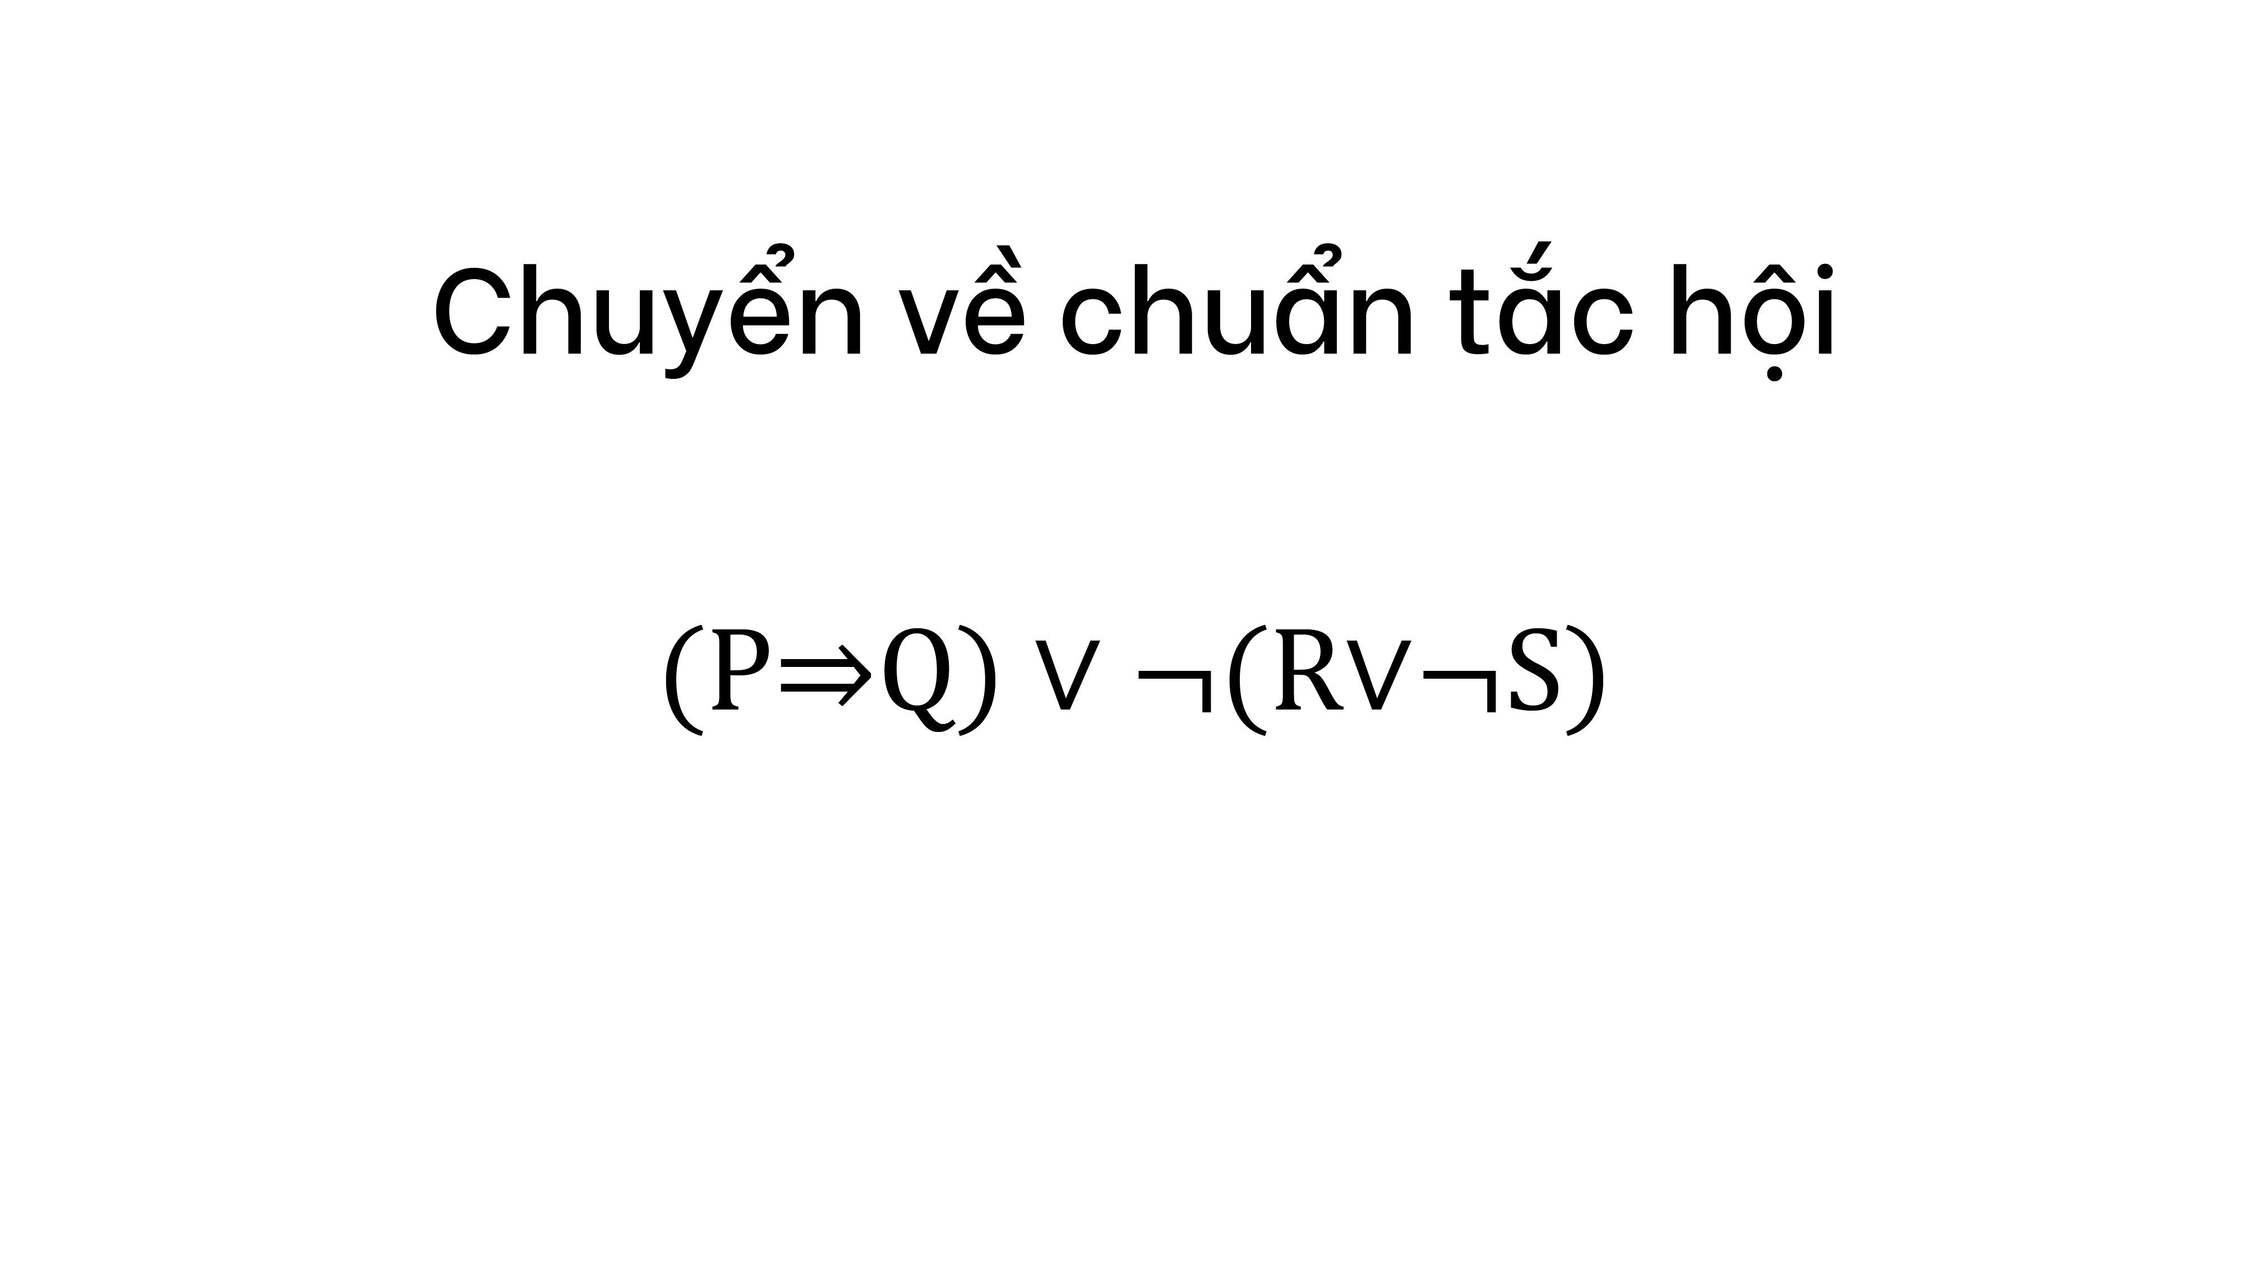

Slide 12
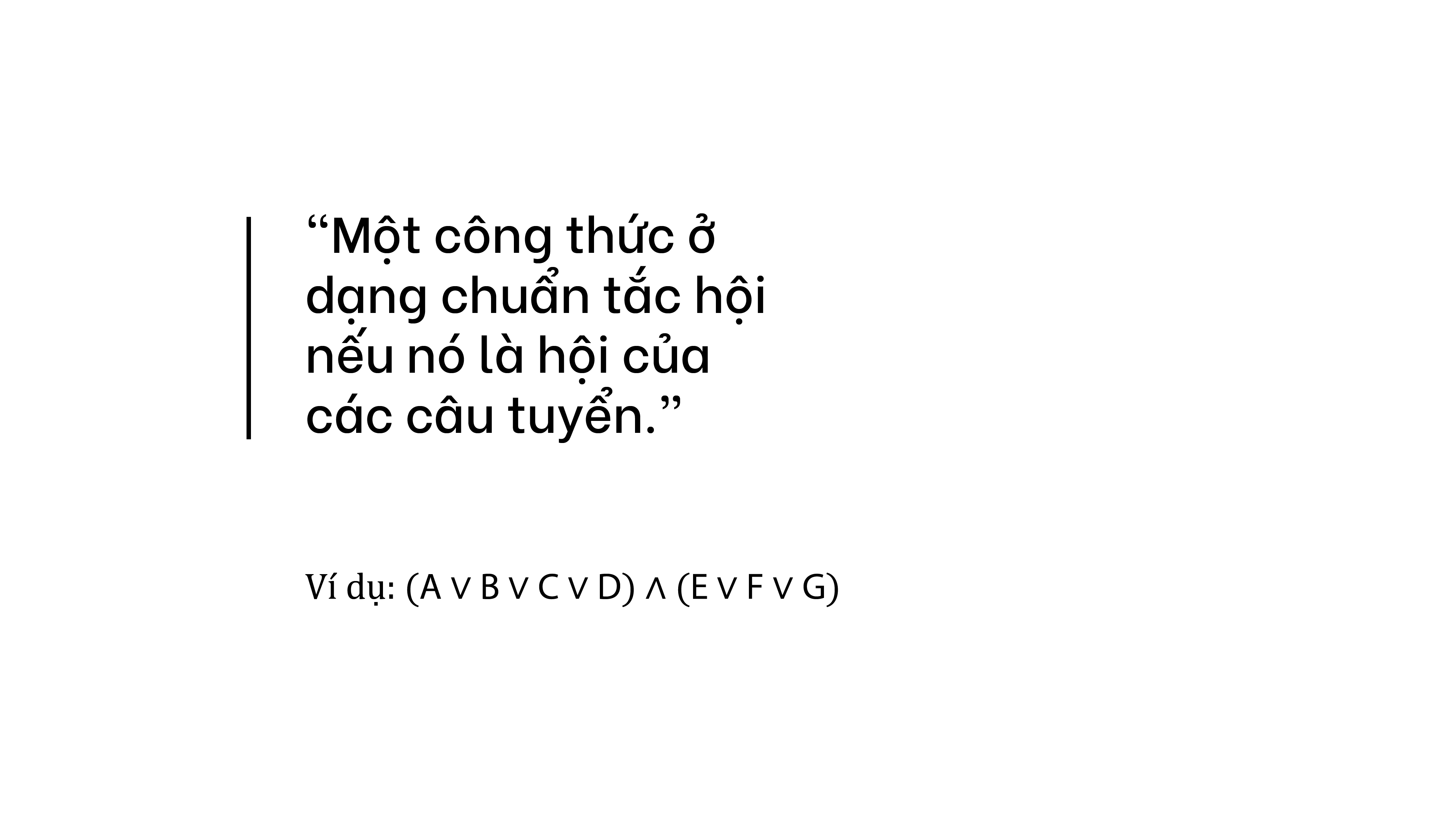

Slide 13
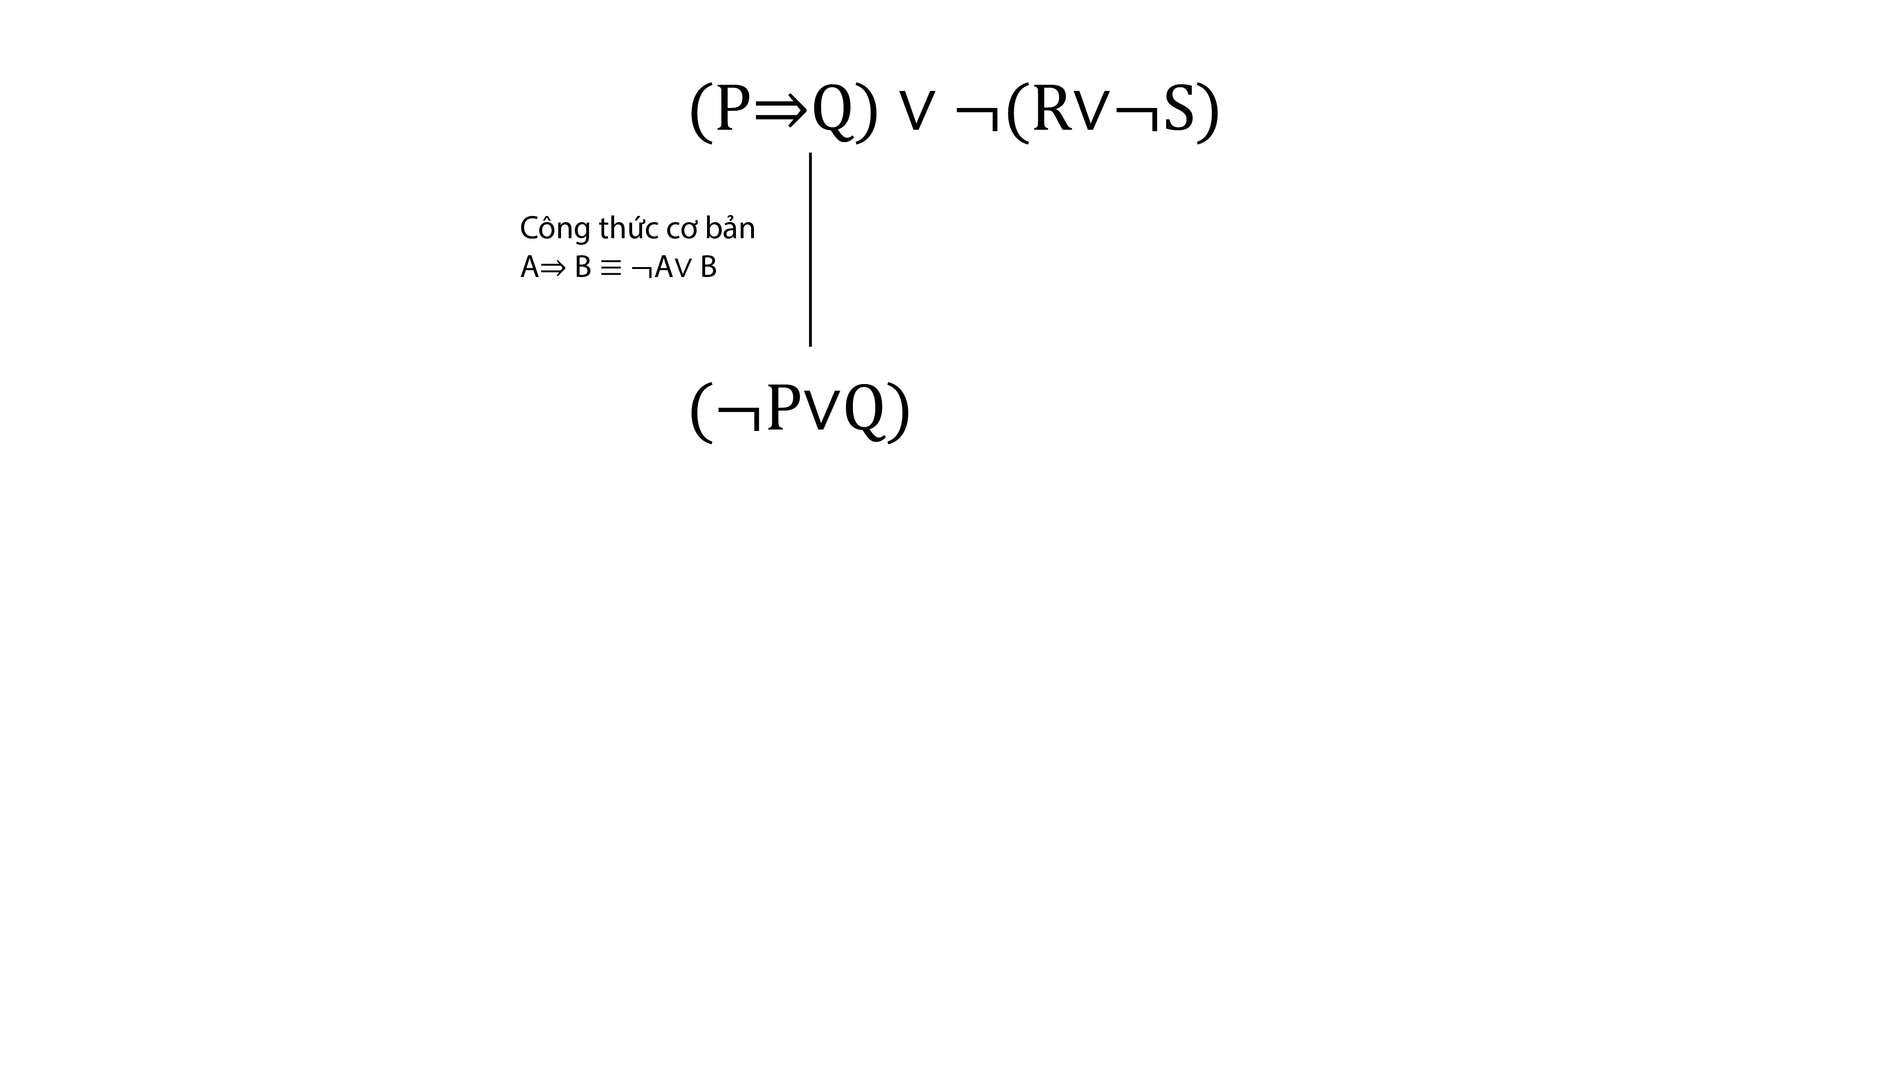

Slide 14
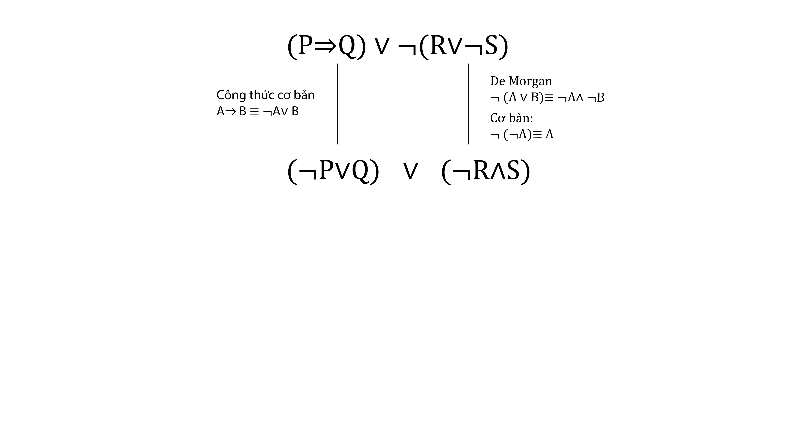

Slide 15
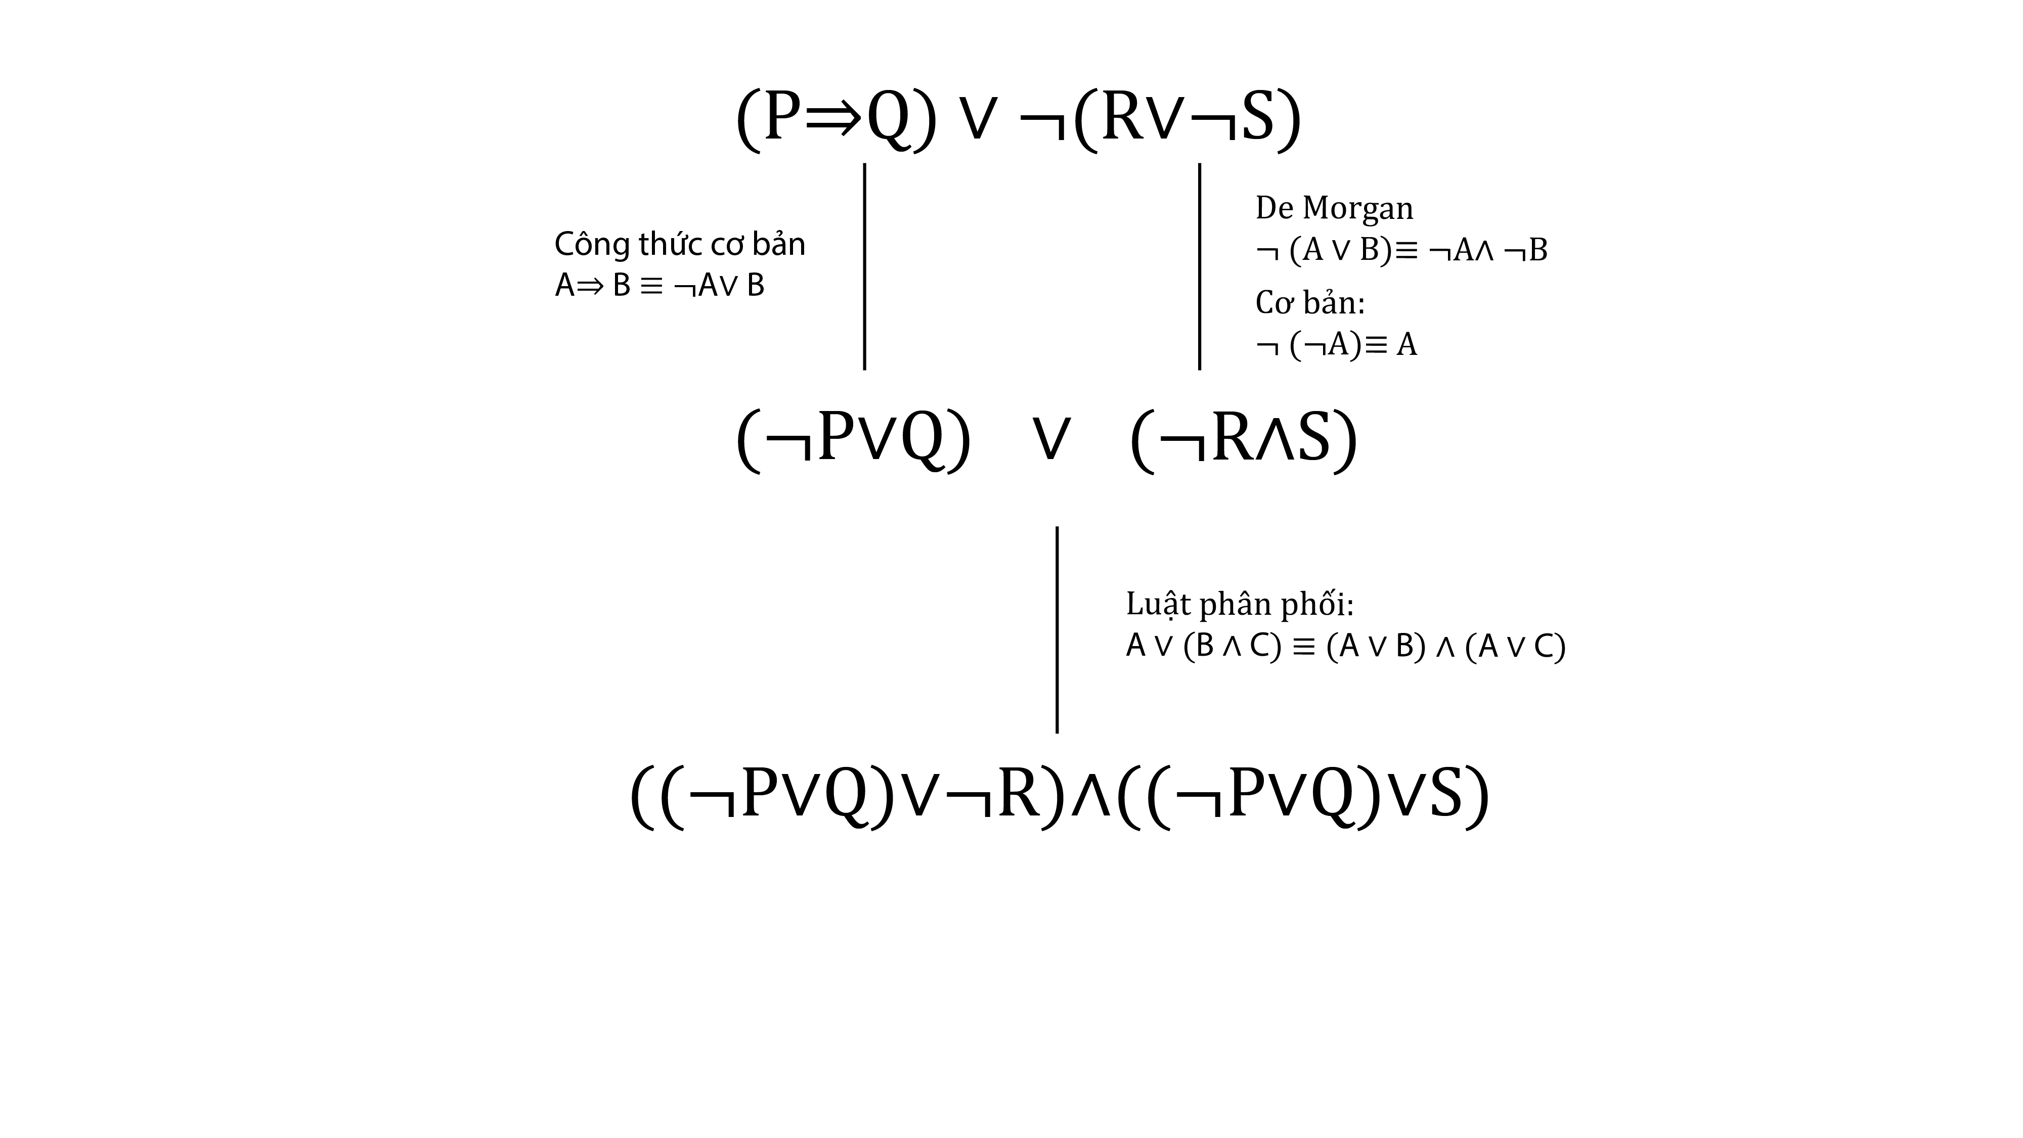

Slide 16
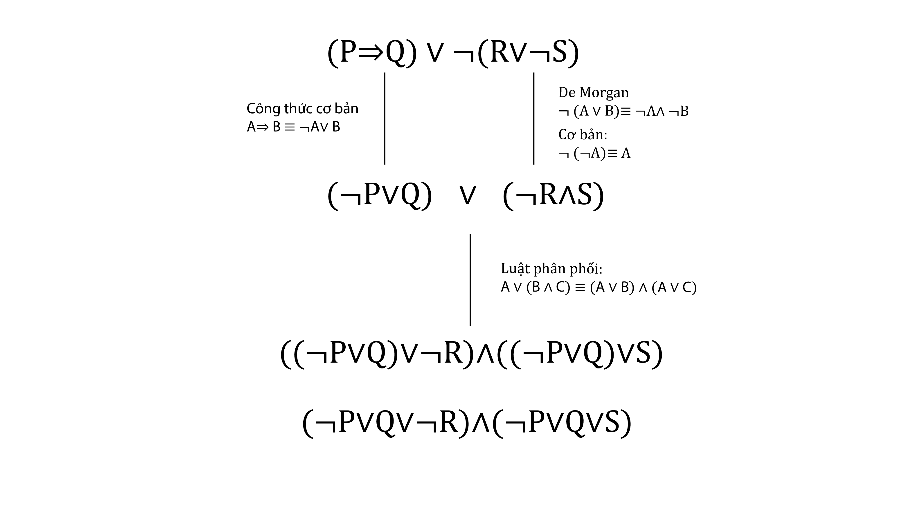

Slide 17
Bài tập
Biến đổi các mệnh đề sau về dạng chuẩn hội:
a/ (P⇒Q)∨¬(R∨¬S)
Ta có: (P⇒Q)∨¬(R∨¬S)≡(¬P∨Q)∨(¬R∧S)≡((¬P∨Q)∨¬R)∧((¬P∨Q)∨S)
≡(¬P∨Q∨¬R)∧(¬P∨Q∨S).
b/¬(P ⇔Q)∧¬(¬R∨S)
Ta có: ¬(P⇔Q)∧¬(¬R∨S)≡¬((¬P∨Q)∧(¬Q∨P))∧(R∧¬S)
≡((P∧¬Q)∨(Q∧¬P))∧(R∧¬S)≡((P∧¬Q)∨Q)∧((P∧¬Q)∨¬P)∧(R∧¬S)
≡ (P∨Q)∧(¬Q∨¬P)∧R∧¬S

Slide 18

02. Suy diễn logic
Bảng chân lý
- Một công thức H được gọi là hệ quả logic của một tập công thức G = { +, … , } nếu trong bất kì minh hoạ nào mà G đúng thì H cũng đúng.
- Thủ tục suy diễn gồm một các tập điều kiện và một kết luận:
Xác định công thức có phải hệ quả logic của tập công thức cơ sở tri thức hay không.
Quy tắc và suy diễn
$$\frac{Tập các điều kiện}{Kết luận}$$
Luật Monus ponens, Modus tollens, ...

Slide 19
Suy diễn sử dụng bảng chân lý
- Tính chất của suy diễn với logic mệnh đề sử dụng bảng chân lý.
+ Đúng đắn
+ Đầy đủ
+ Độ phức tạp tính toán lớn.

Slide 20
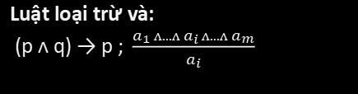
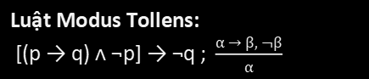
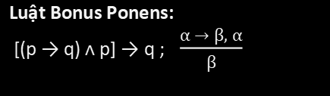
Sử dụng quy tắc và suy diễn
Luật Bonus Ponens:
[(p → q) ᴧ p] → q ;$\frac{α → β, α}{β}$
Luật Modus Tollens:
[(p → q) ᴧ ¬p] → ¬q ;$\frac{α → β, ¬β}{α}$
Luật loại trừ và:
(p ᴧ q) → p ;$\frac{a_{1} ᴧ...ᴧ a_{i} ᴧ...ᴧ{ a}_{m}}{a_{i}}$

Slide 21
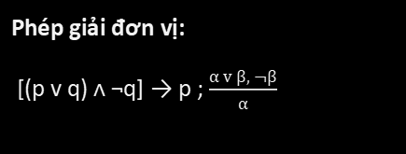
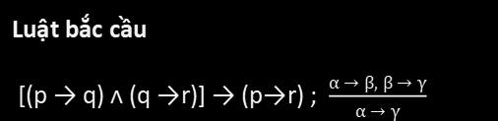
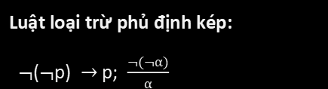
Sử dụng quy tắc và suy diễn
Luật loại trừ phủ định kép:
$¬$($¬$p)$→$ p; $\frac{¬(¬α)}{α}$
Luật bắc cầu
[(p → q) ᴧ (q →r)] → (p→r) ; $\frac{α → β, β → γ}{α → γ}$
Phép giải đơn vị:
[(p v q) ᴧ ¬q] → p ; $\frac{α v β, ¬β}{α}$

Slide 22
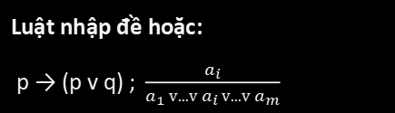
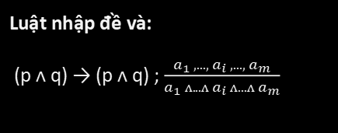
Sử dụng quy tắc và suy diễn
Luật nhập đề và:
(p ᴧ q) → (p ᴧ q) ; $\frac{a_{1} ,..., a_{i} ,...,{ a}_{m}}{a_{1} ᴧ...ᴧ a_{i} ᴧ...ᴧ{ a}_{m}}$
Luật nhập đề hoặc:
p → (p v q) ;$\frac{a_{i}}{a_{1} v...v a_{i} v...v{ a}_{m}}$

Slide 23
Bài tập
1. Cho {(a∧ b)→c, (b∧ c)→d, (a∧ b)}. Hỏi d ?
2. Cho {p→q , q→r}. Hỏi p→r?
3. Cho {(a∧ b)→c,(b∧ c)→d,┐d}. Cm a→b ?
4. Cho {p∧ q)→r , (p∧ r)→s , p.q} Hỏi r ?..
5. Cm từ {(p∧ q) →r, ( q∧ r) →s, ┐s} Hỏi p→ ┐q ?
6. Cho { ┐p v q , ┐q v r , ┐r v s, ┐u v ┐s} Hỏi ┐p,┐u
7. Cho{p→q , q→r , r→s , p} Hỏi p ∧ s?

Slide 24
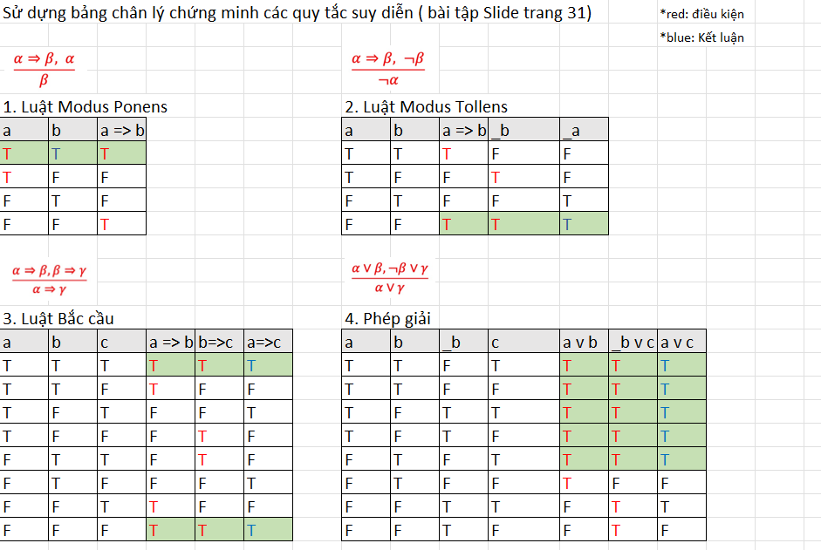

Slide 25
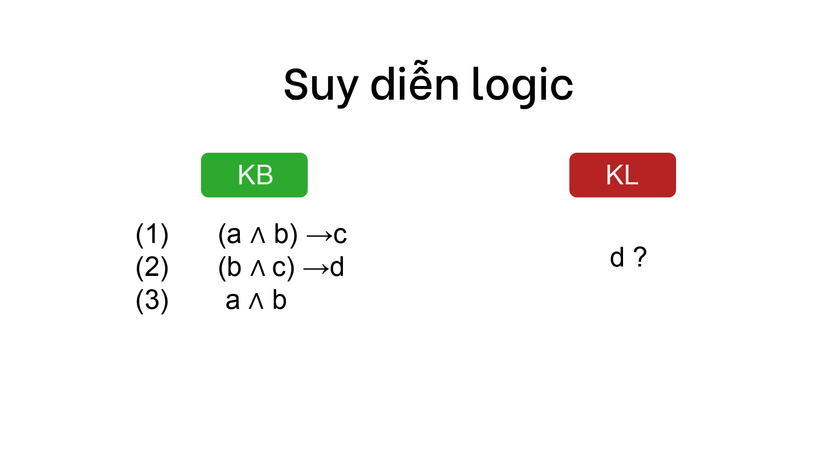

Slide 26
Theo Luật loại trừ và: có (3) => b (4)
Theo Modus Pones, có (1) + (3) => c (5)
Theo luật nhập đề và: có (4) + (5) => (b∧c) (6)
Theo Modus Pones: có (2) + (6) => d
Kết luận: d đúng.

Slide 27
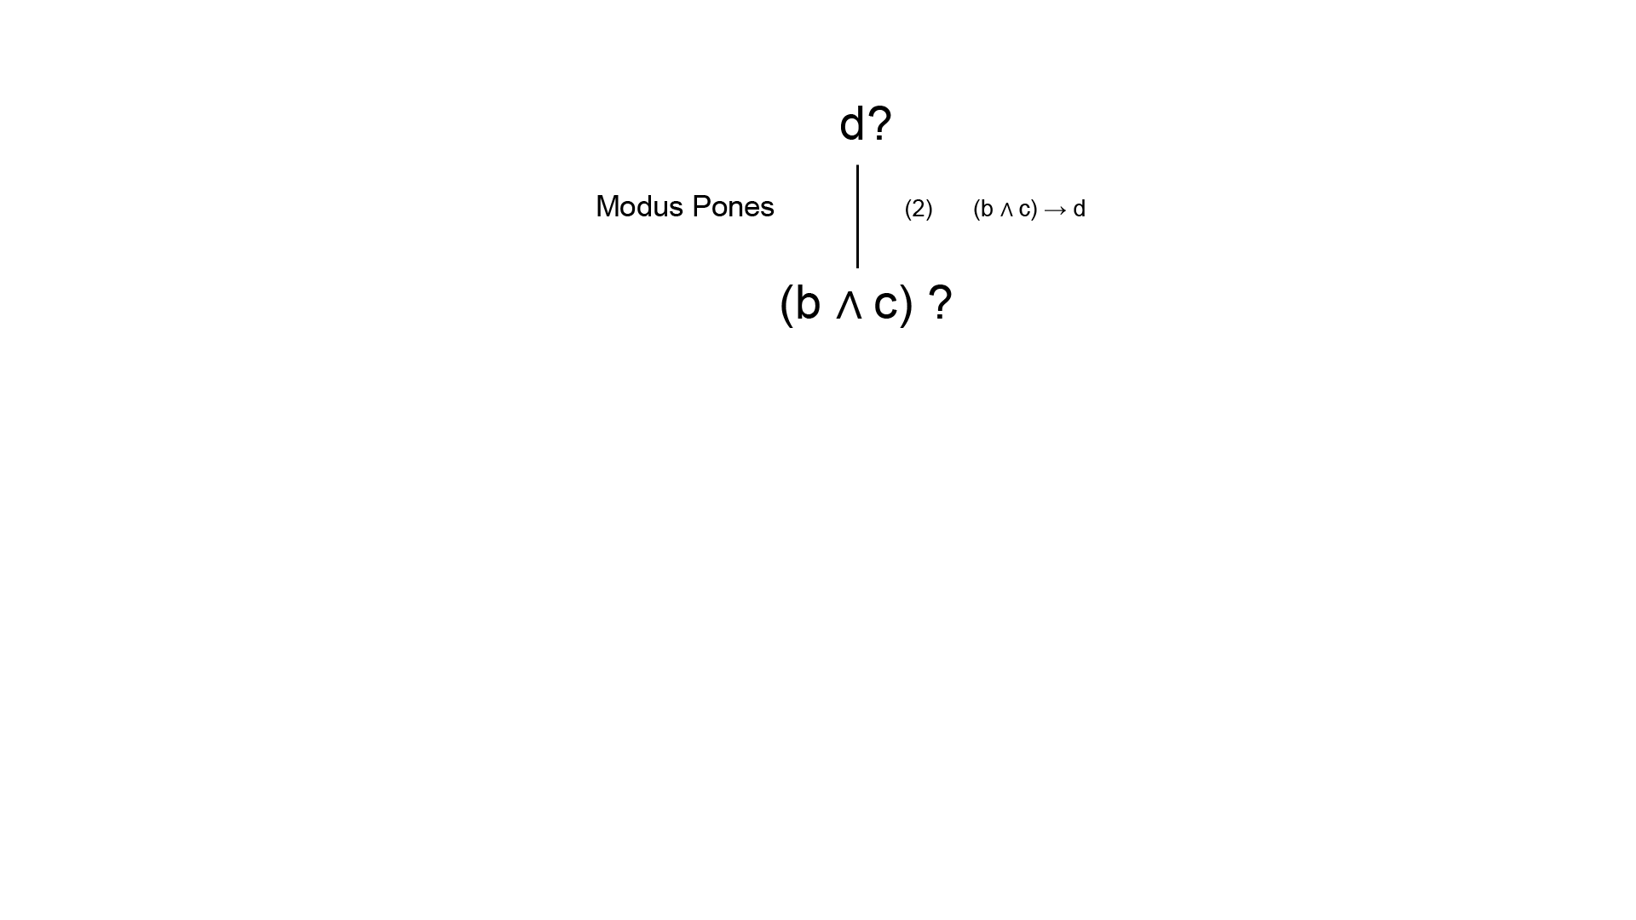

Slide 28
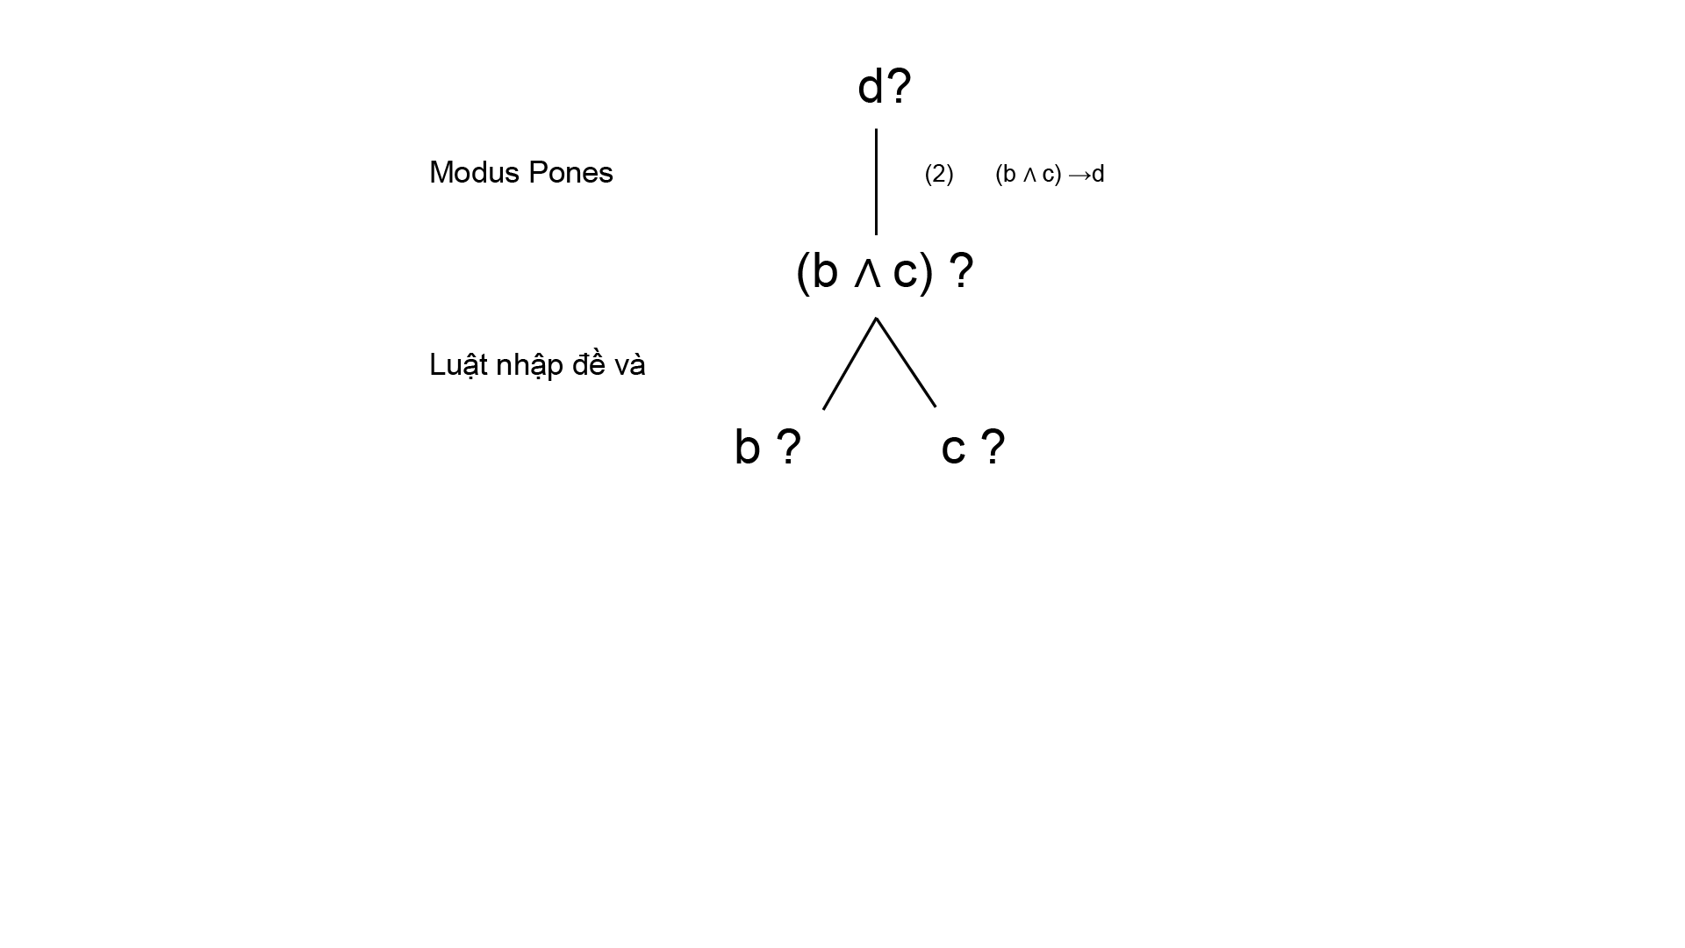

Slide 29
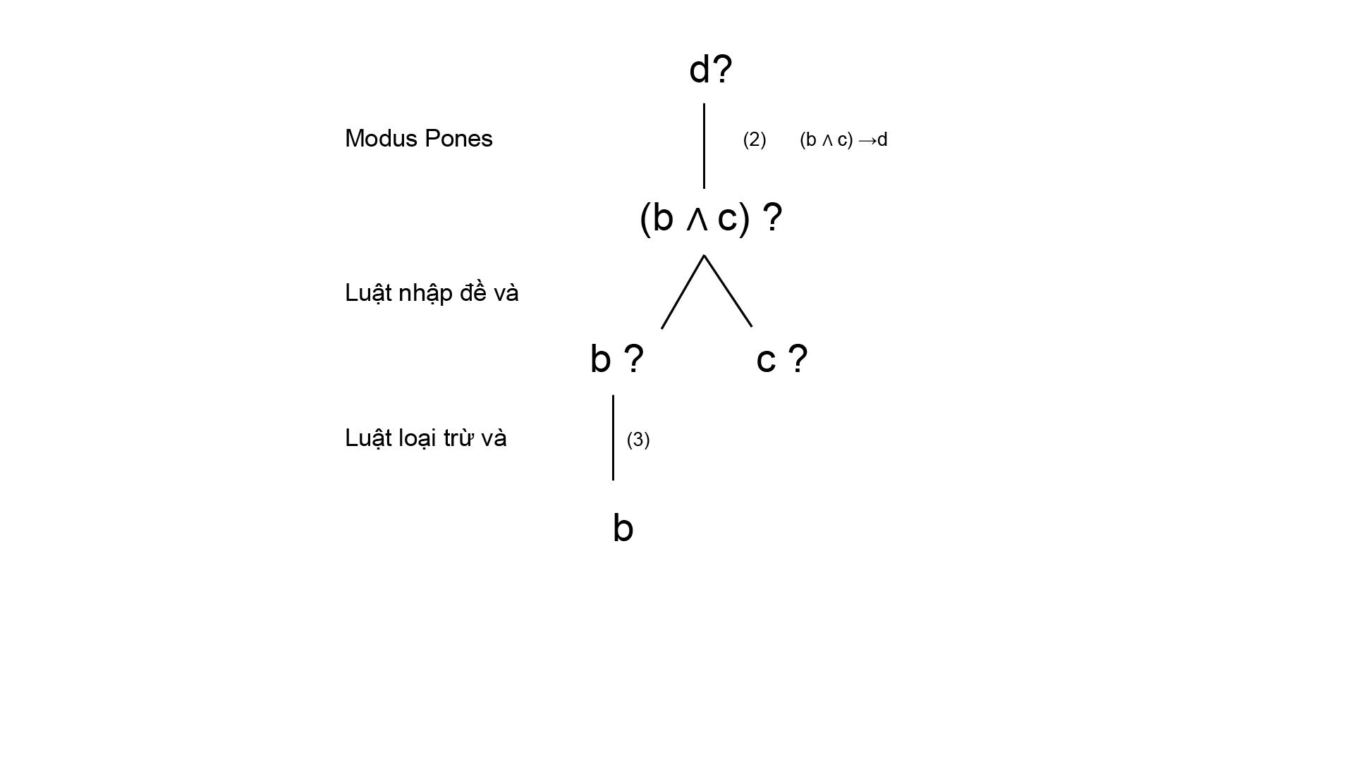

Slide 30
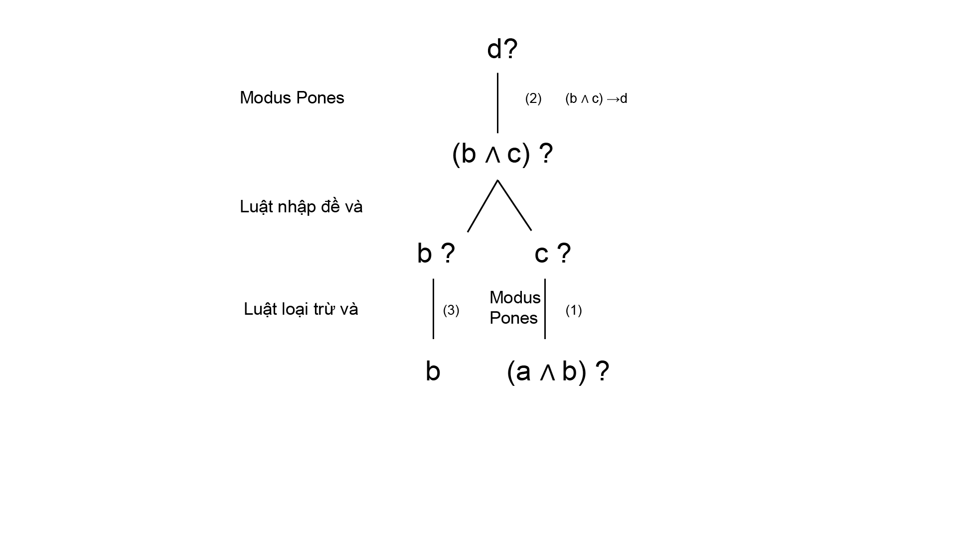

Slide 31
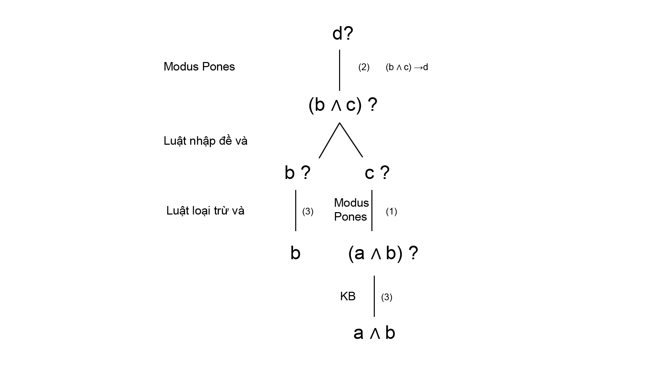

Slide 32
Thanks
Nhóm 8

